Slide 1
MANEJO DE BASES DE DATOS EN R
Bases de datos en texto plano (txt, tsv y csv) y en Microsoft® Excel: incluyendo estadística descriptiva.
Taller de introducción al lenguaje R

Slide 2
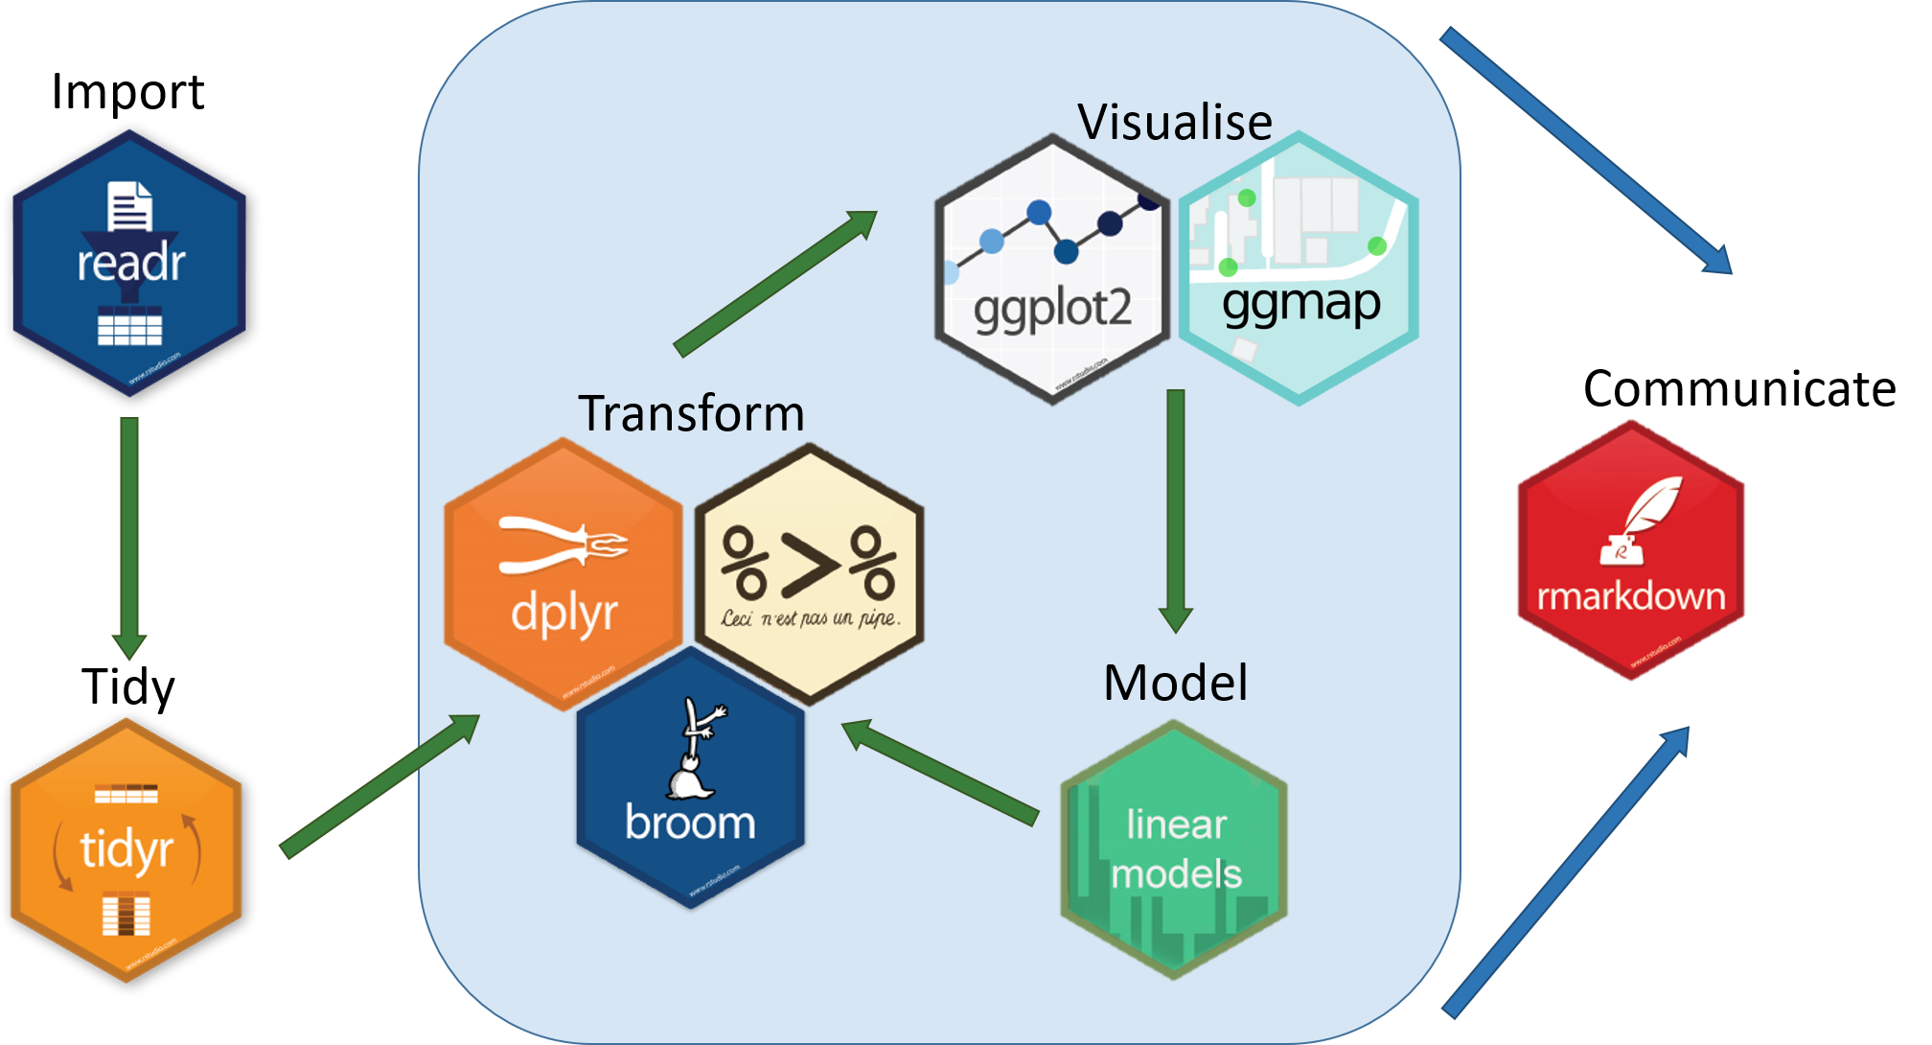
Contenido temático
Tipos y manejo de bases de datos en R:
Bases de datos en texto plano (txt, tsv, csv)
Bases de datos en Microsoft® Excel (paquetería xslx::)
Importación de bases de datos
Formatos “largo” y “ancho” de una base de datos.

Slide 3
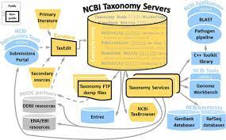
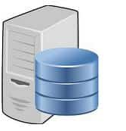
Base de datos
Almacenamiento de datos estructurados.
Datos estructurados con un contexto: númerica (matrix) ó mixta (valores y caracteres).

Slide 4
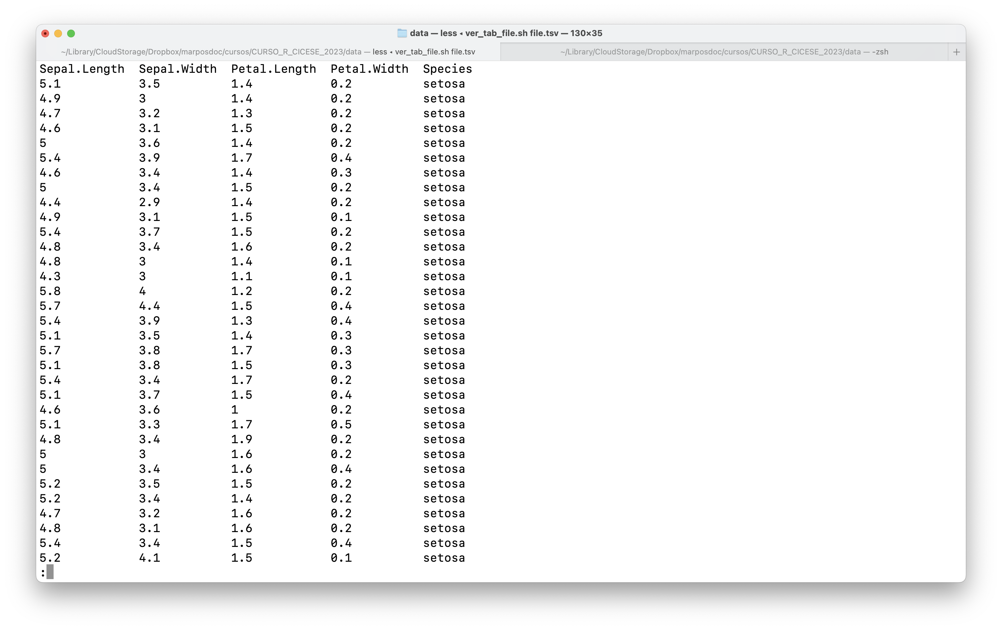
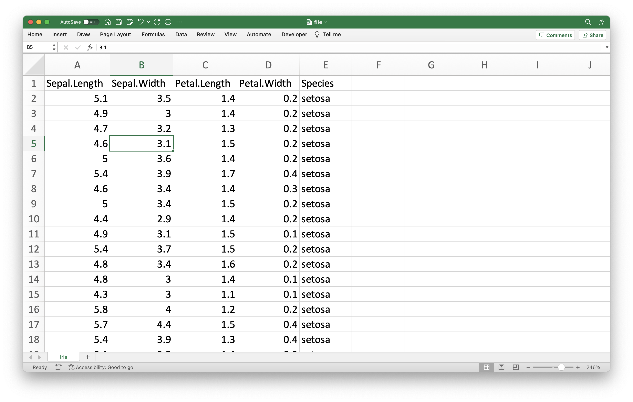
Data frame in R
Data-frame: objeto bi-dimensional (filas y columnas) que contenienen datos (registros) numéricos y texto (metadatos).
Matrix: objeto bidimensional númerico.
Columnas o “variables”
Filas u “observaciones”
Douglas et al. (2023)

Slide 5
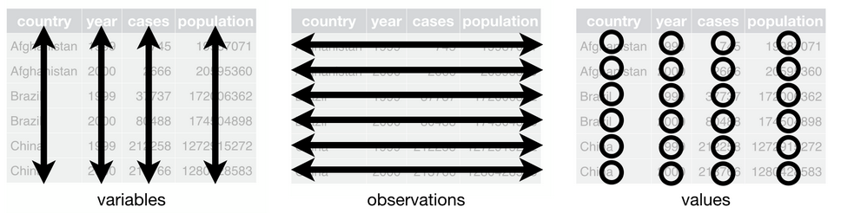
Dataframes in R

Slide 6

Texto plano
- Texto simple, texto sencillo o texto sin formato (“plain text”).
- Archivo con extesión *.txt

Slide 7


## csv: valores separados por coma
3,2,3,20,40
## tsv: valor separado por tabulaciones
3\t2\t3\t20\t40
## txt: valor separado por espacio
3 2 3 20 40
txt
tsv
CSV
Nota 1: Lo importante es identicarlos, no necesariamente su extensión.
Nota 2: Es importante respetar la extensión para un manejo sencillo.

Slide 8
Actividad: identificar bases de datos
Primero, define qué software usar para abrir tu base de datos.
Pregunta: ¿Por qué no usar siempre Microsoft® Excel?

Slide 9
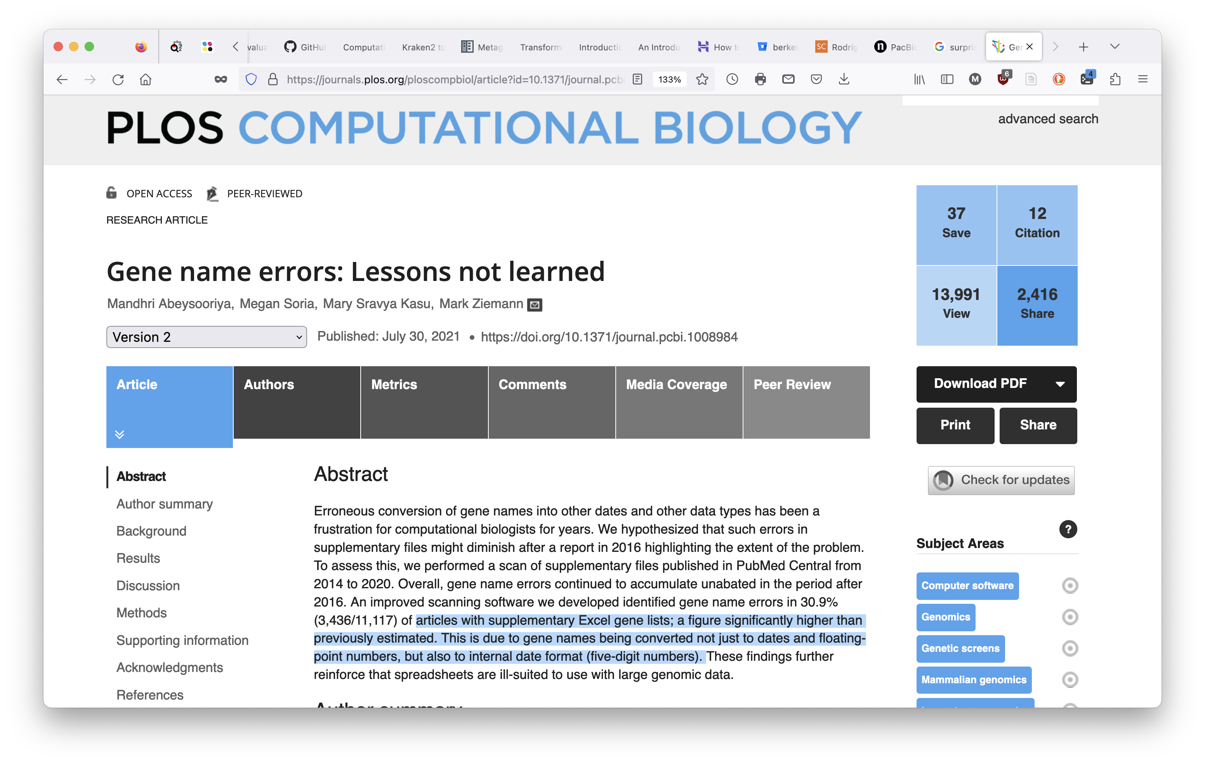
https://doi.org/10.1371/journal.pcbi.1008984

Slide 10



Actividad 1:
Abre la aplicación de editor de texto plano
TextEdit en MacOS
Notepad en Windows®
nano/vim/getdit en Linux
b) Visualizar los 3 diferentes archivos (ver extensión) en <./data/>
File > Open file > select tsv
File > Open file > select csv
File > Open file > select txt
NOTA IMPORTANTE: Puedes abrir los 3 archivos en Microsoft® Excel, pero no vas a identificar las diferencias (o el separador de datos: comas, tabulación o espacios).

Slide 11
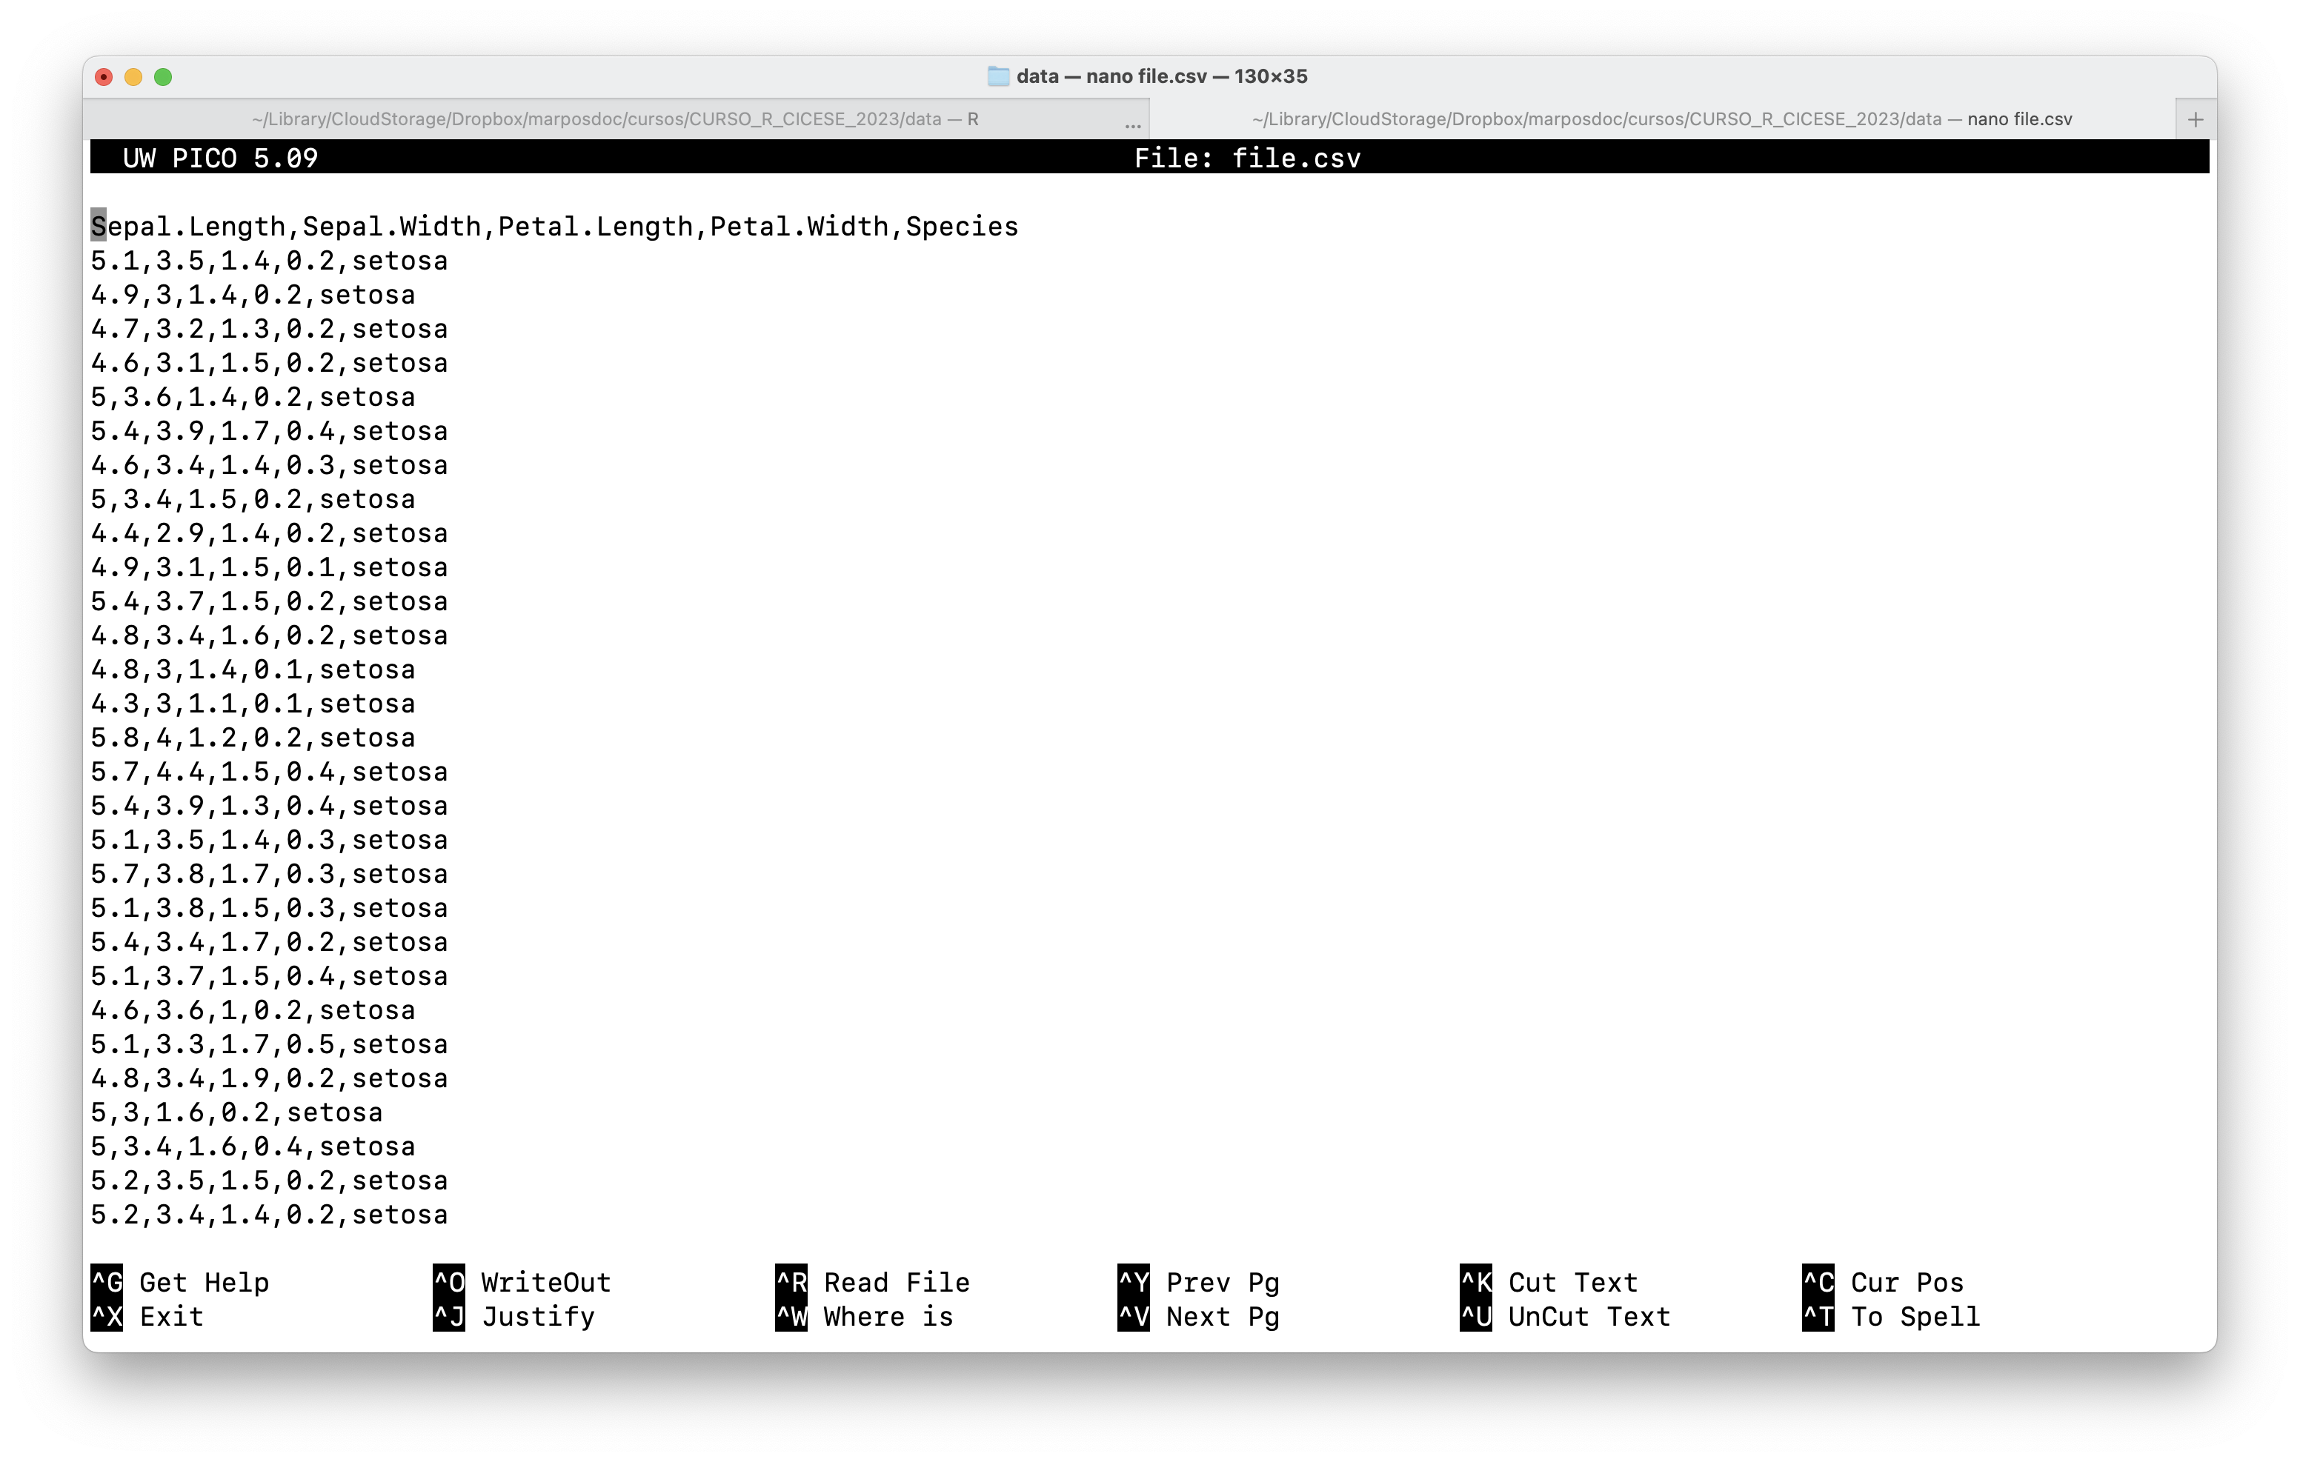
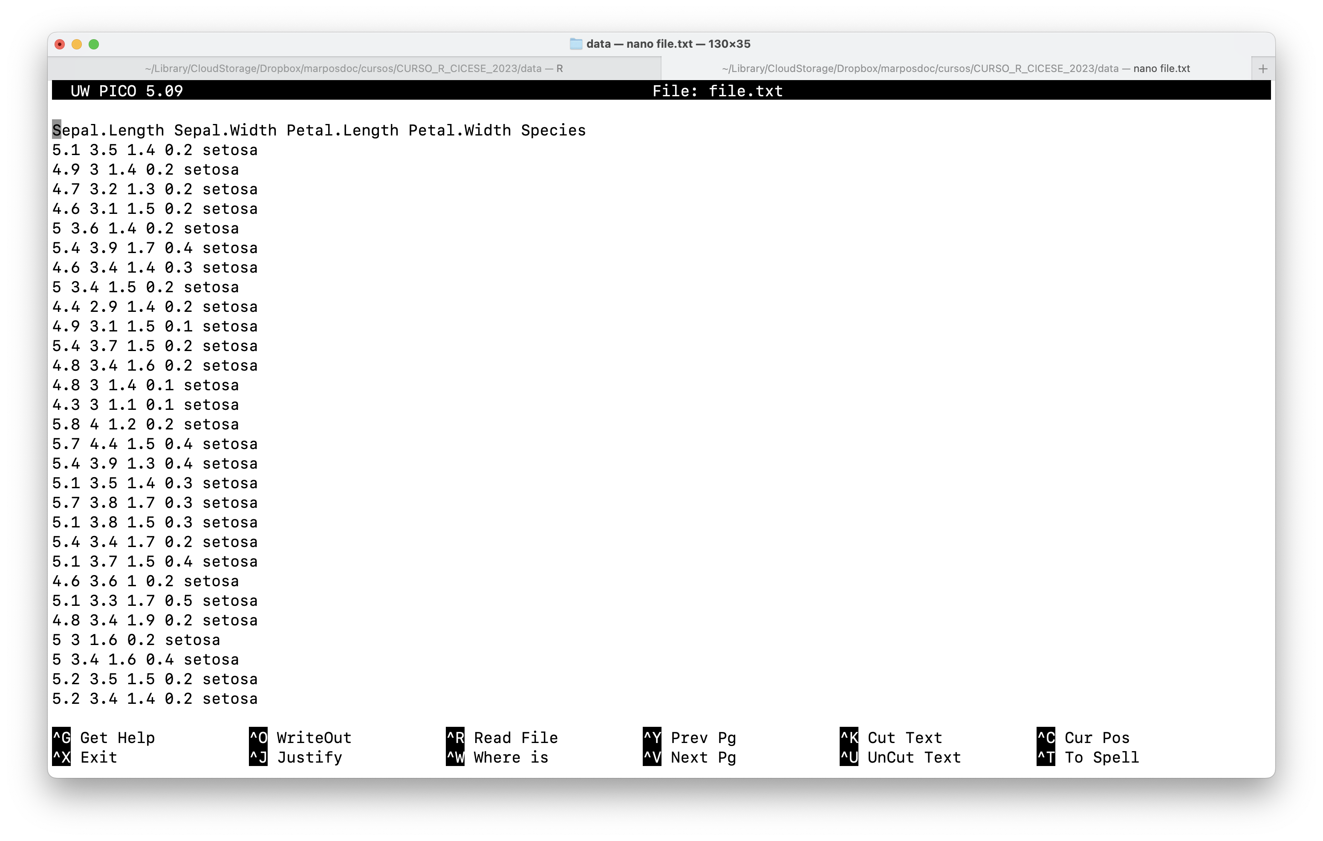
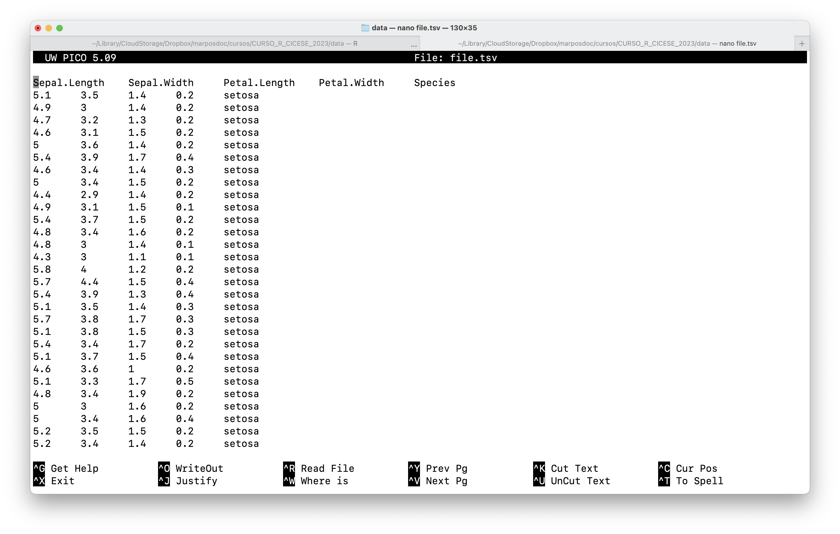
csv or tsv or txt: all in one

Slide 12
Importar de bases de datos en R
http://www.cookbook-r.com/Data_input_and_output/Loading_data_from_a_file/
https://www.datacamp.com/tutorial/r-data-import-tutorial
https://www.r-tutor.com/r-introduction/data-frame/data-import
https://www.datacamp.com/tutorial/r-data-import-tutorial

Slide 13
¿Cuántas maneras hay de importar datos a R?
Usando la forma gráfica con la plataforma Rstudio:
File > Import dataset > Select file

Slide 14
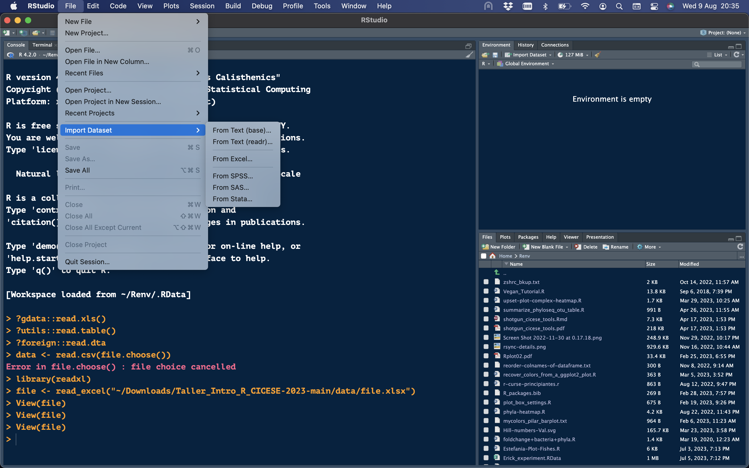
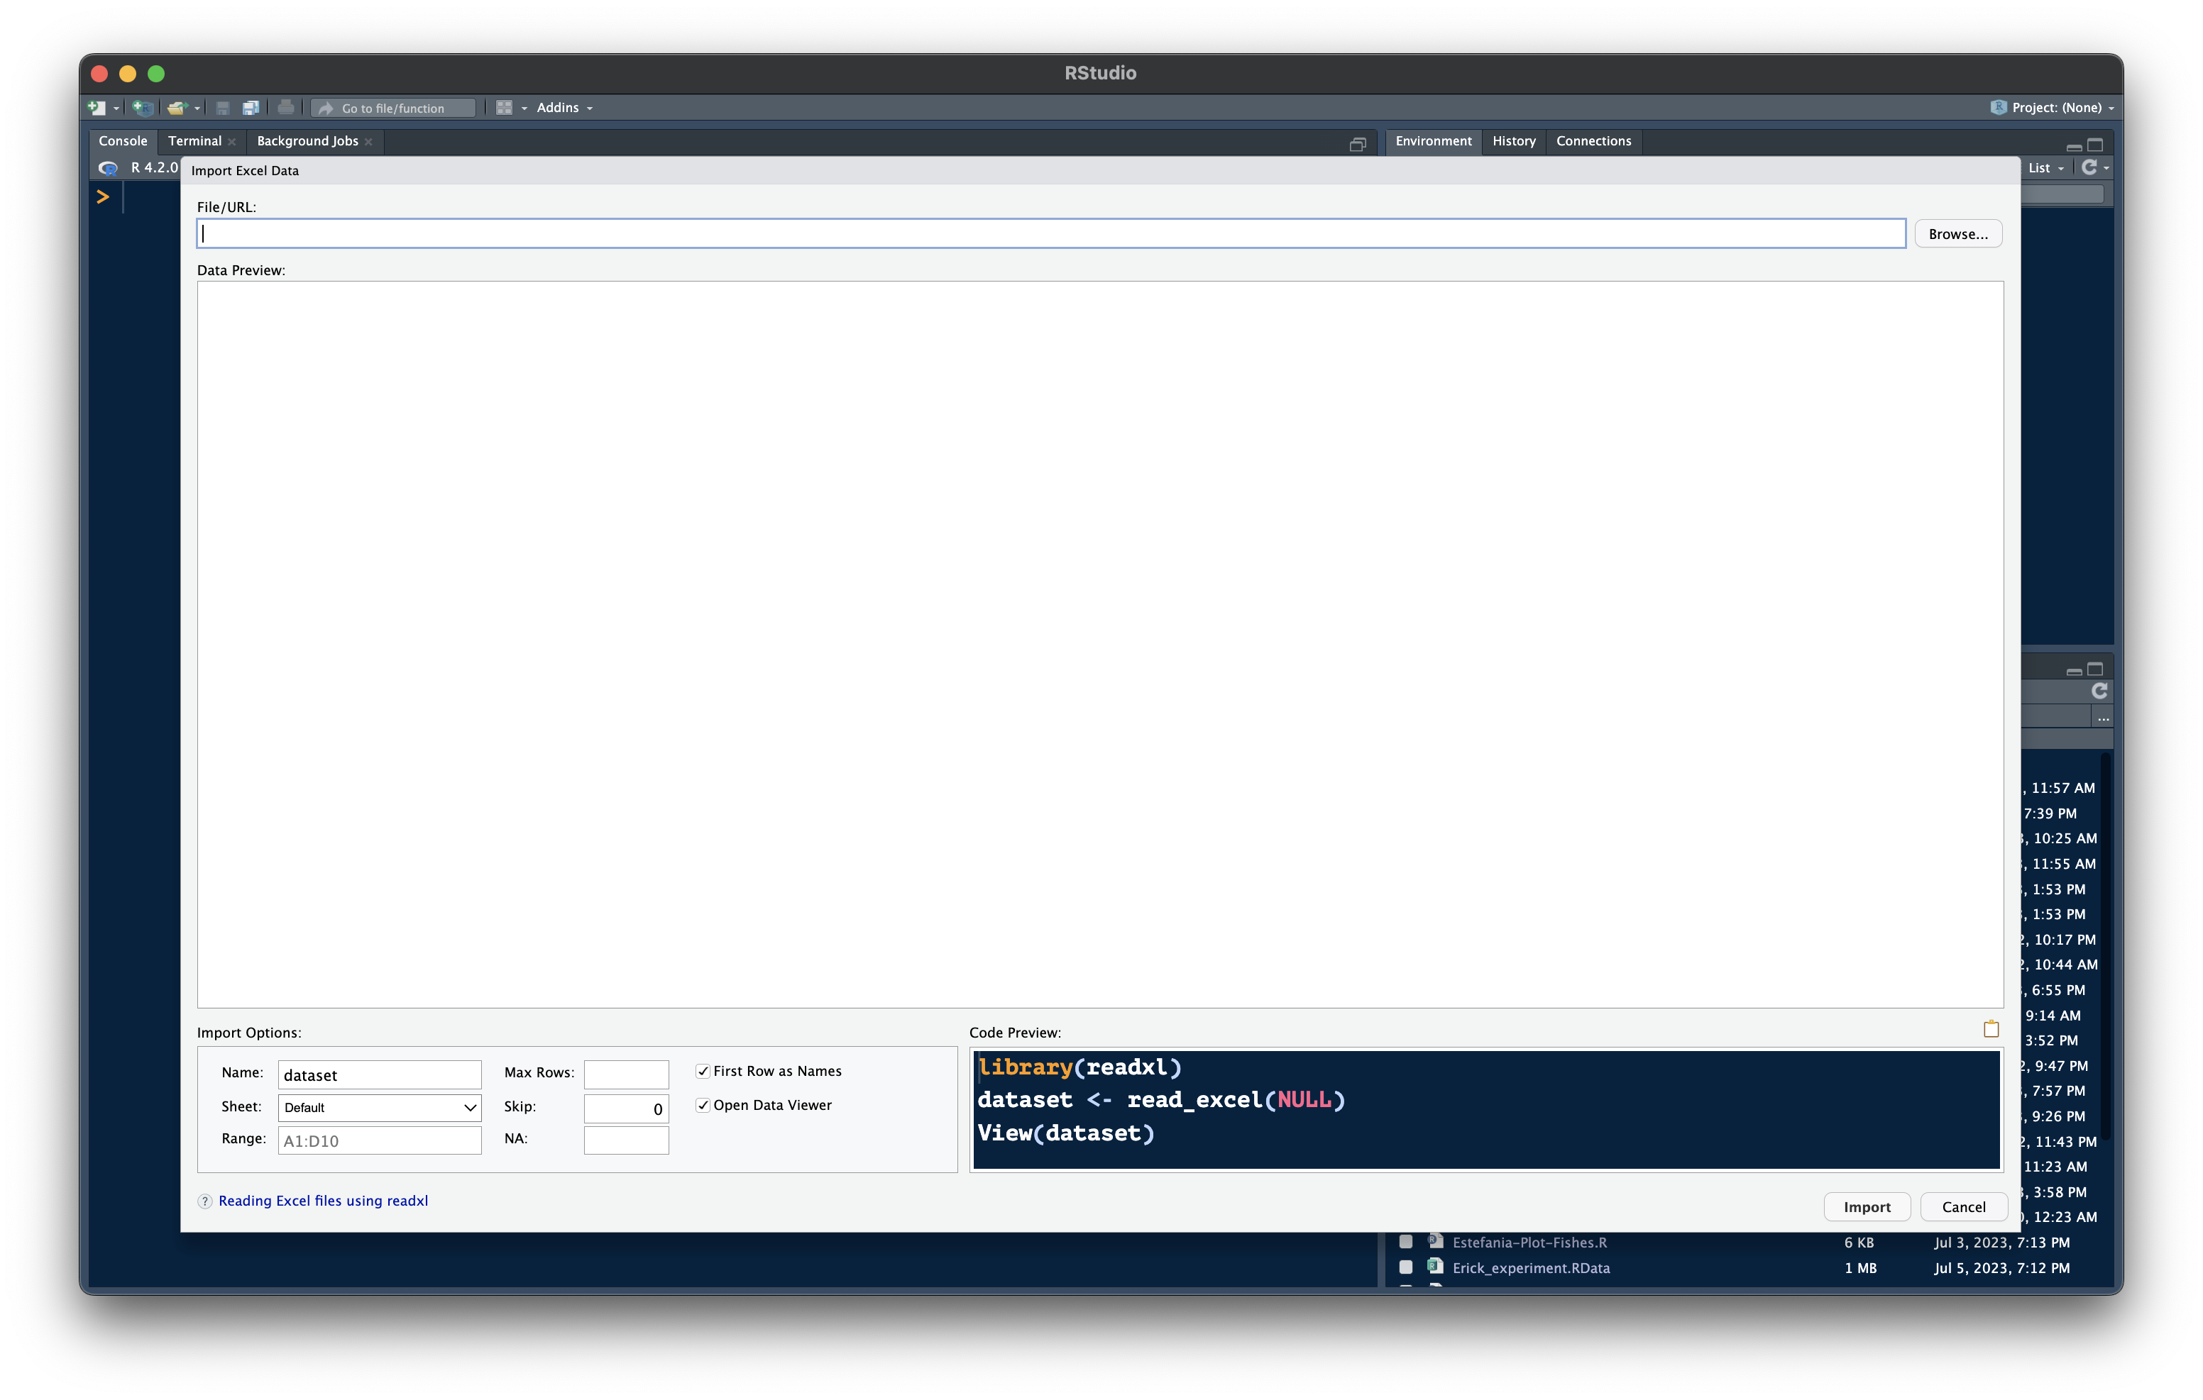
Seleccionar, y código corrido

Slide 15
¿Cuántas maneras hay de importar datos a R?
2. Forma dual función-interactiva:
data <- read.delim(file.choose(), sep = "") # lee txt
data <- read.delim(file.choose(), sep = "\t") # lee tsv
data <- read.delim(file.choose(), sep = ",") # lee csv

Slide 16
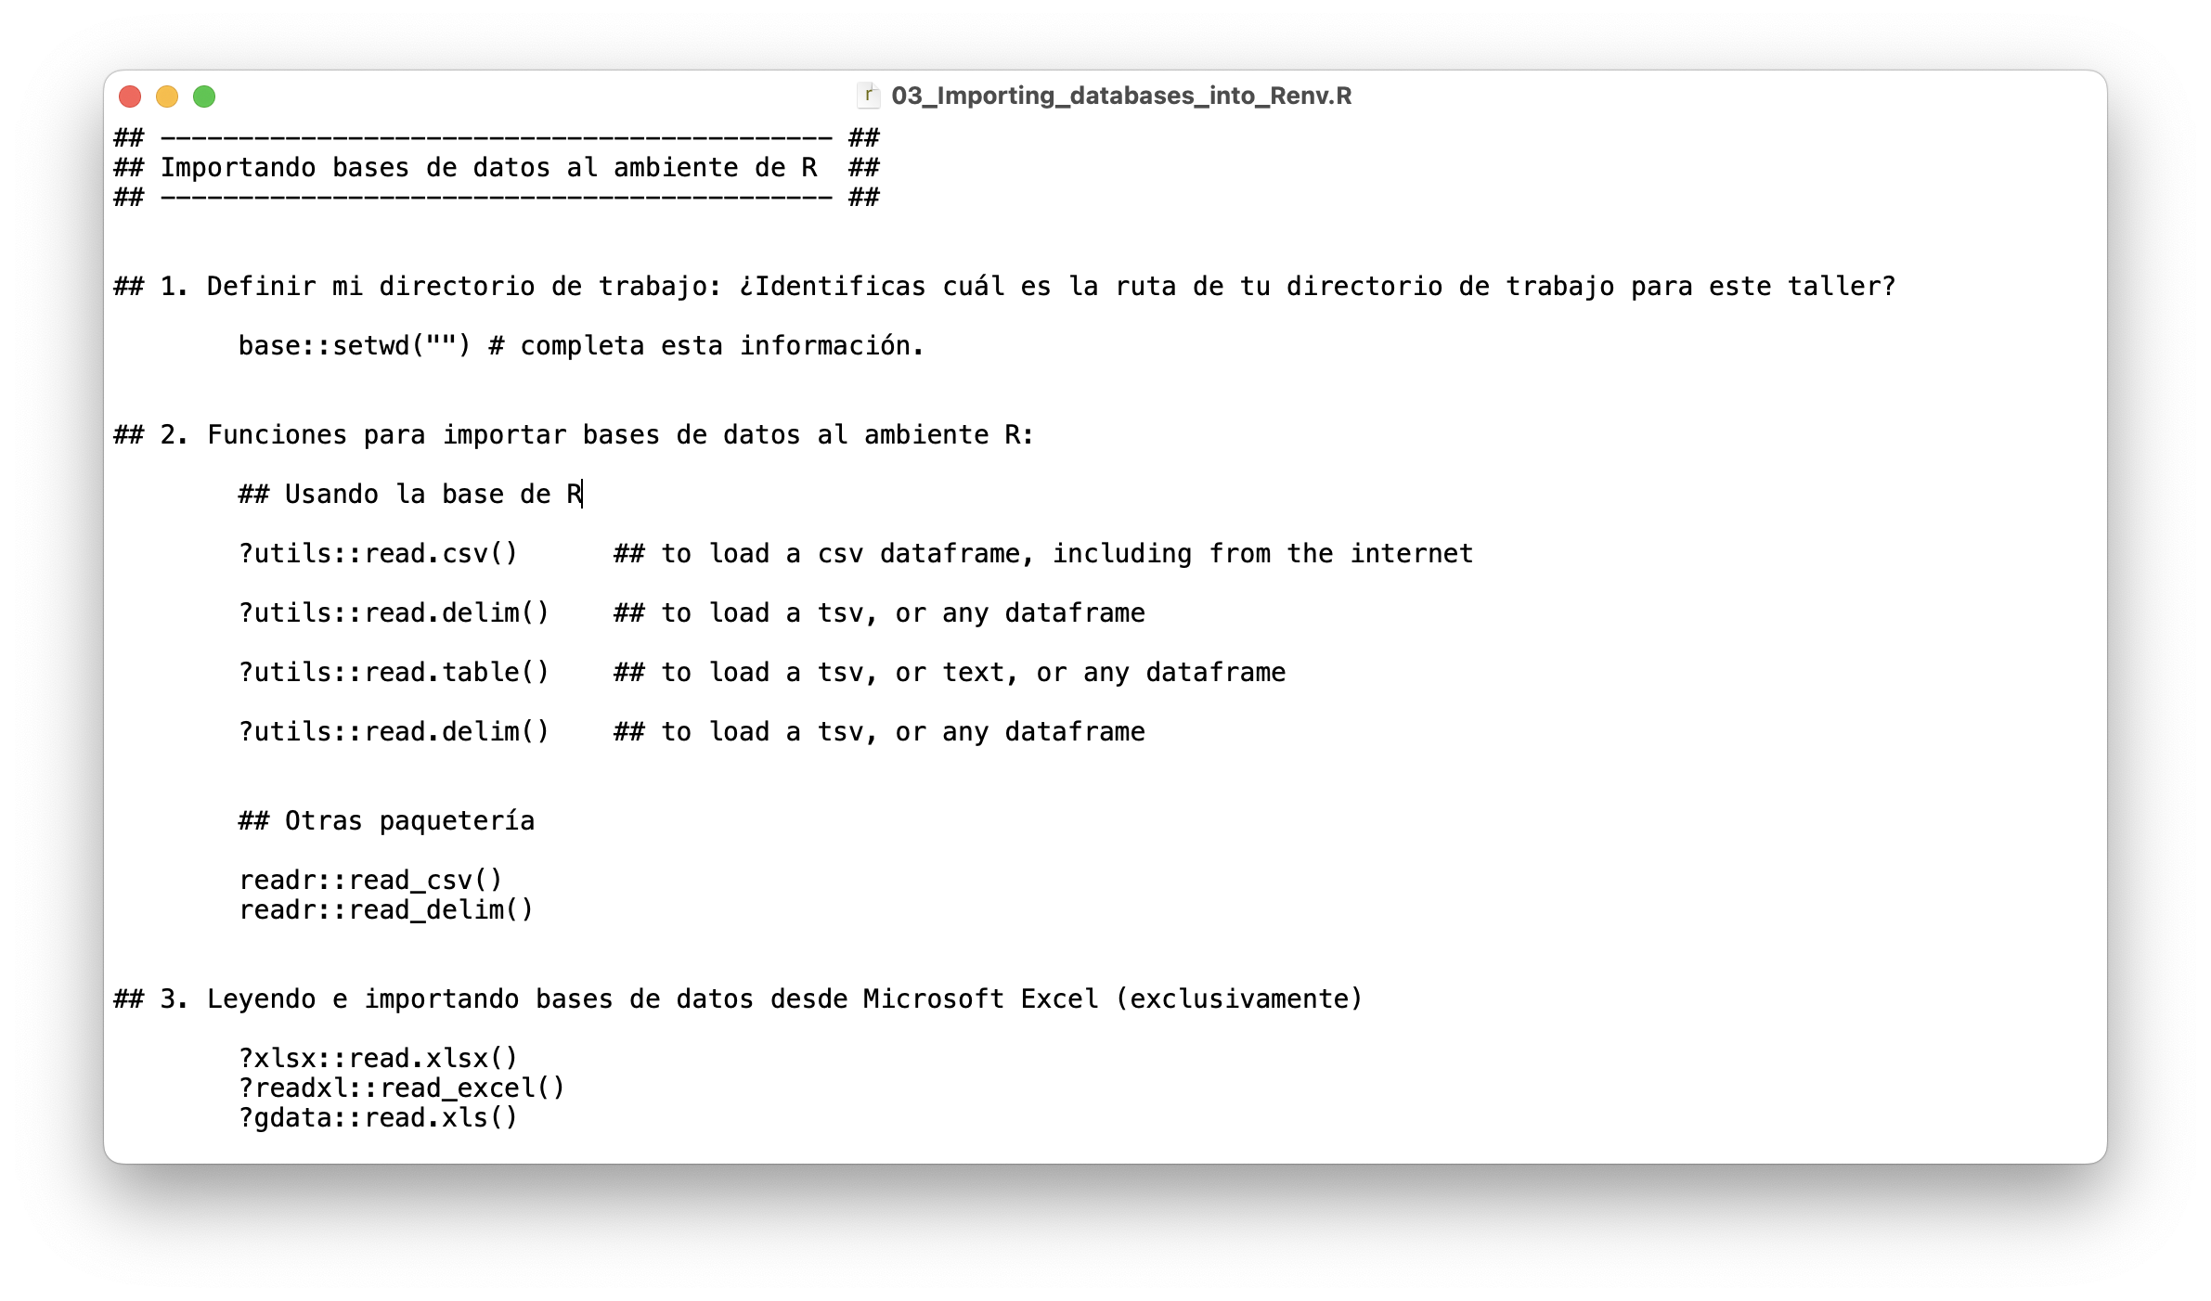
¿Cuántas maneras hay de importar datos a R?
3. Con alguna función de importanción:
read.csv()
read.table()
read.delim()
Etc (ver script 03)

Slide 17

Interconversión: de csv a tsv y vice-versa
Manualmente ¡tedioso!
Editor de texto y reemplazo de patrones (e.g., gedit, TextEdit, Notepad)
Usando Rstudio
Usando CLI: herramientas sed, awk, perl u otras. Mediante consola de comandos Unix.
CSV
TSV

Slide 18
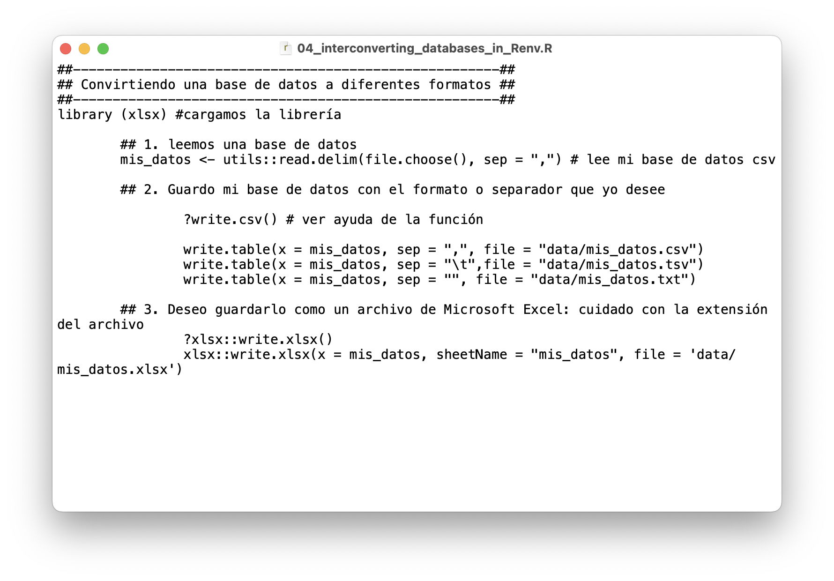
Usando R: interconvertir formatos

Slide 19


¿Alguna duda? ¡Receso 30 min!

Slide 20
Lección 3: MANIPULACIÓN DE BASES DE DATOS EN R
El cómo manipular y editar bases de datos para obtener estadísticos básicos y posterior visualización.
Dr. Mario Hernández-Guzmán

Slide 21
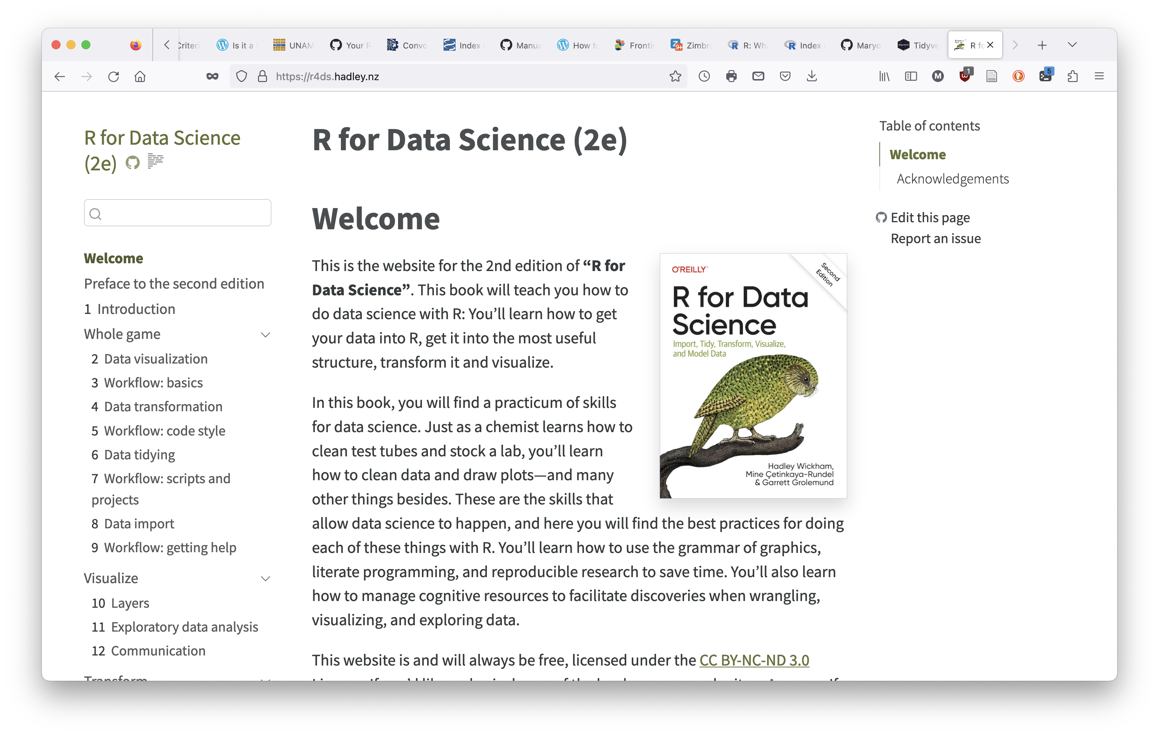
https://r4ds.hadley.nz/

Slide 22
Overview
Funciones: summary(), str(), table(), head(), tail().
Estadísticos básicos con dplyr: funciones summarise(), arrange(), y mutate()
Manejo de expresiones regulares (regex): paquetería stringr::

Slide 23
Conociendo mi base de datos
## Visualizando mis datos dentro de R: take a look into it
> summary (df)
> str (df)
> head (df)
> tail (df)
## Visualizando empleando operador “then” (%>%):
> df %>% head(n = 10)

Slide 24
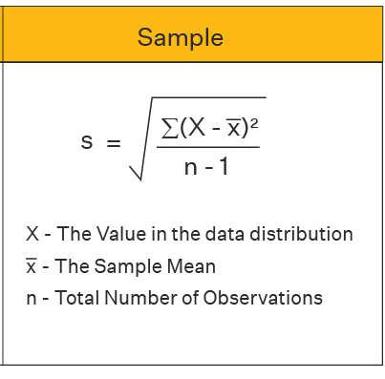
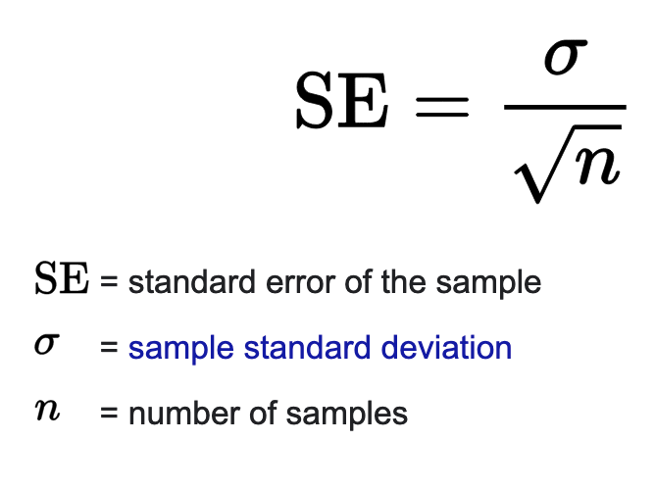
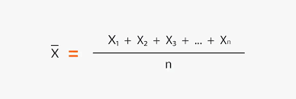
Estadísticos con un factor
Mean/Average: a number expressing the central or typical value in a set of data. Sum of values by n samples.
SD: Measure of how widely values are dispersed from the average value (the mean)
SE ó SEM: equation quantifies how larger samples produce more precise estimates.

Slide 25
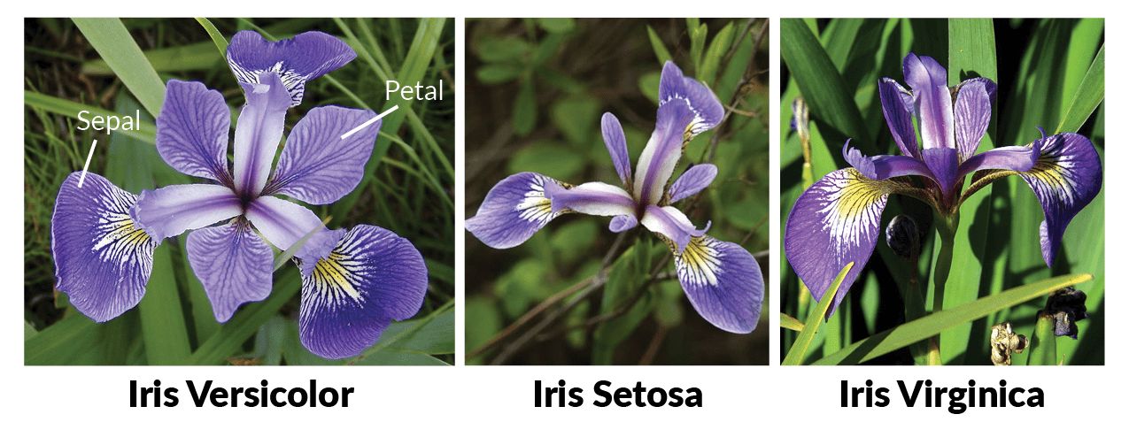
Calculando la media, SD, SEM
> utils::data(iris)
Script: ./scripts/04_Estadisticos_un_factor.R

Slide 26
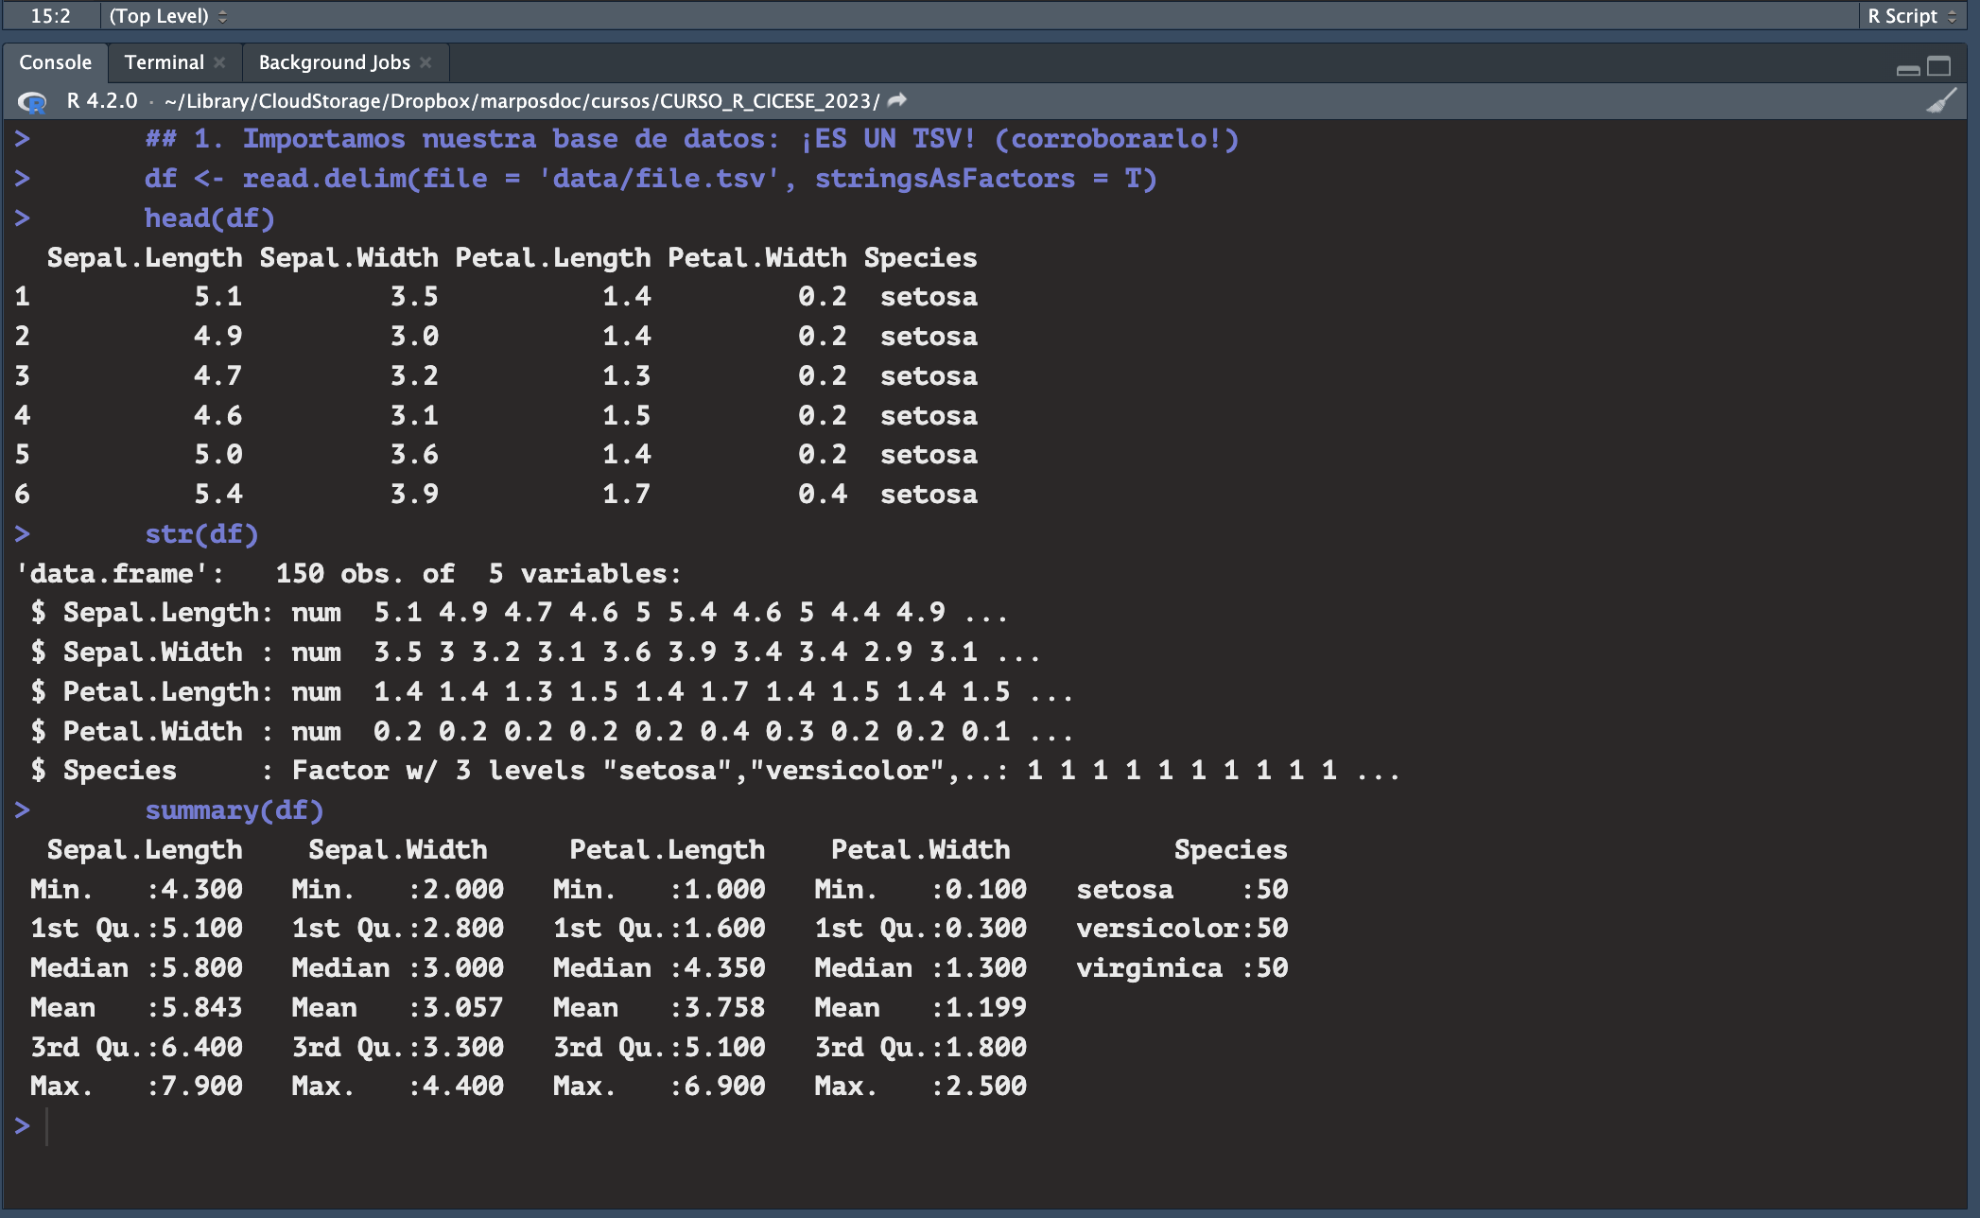
Conociendo la base de datos “iris”
Script: ./scripts/06_Estadisticos_uno_dos_factores_Renv.R

Slide 27
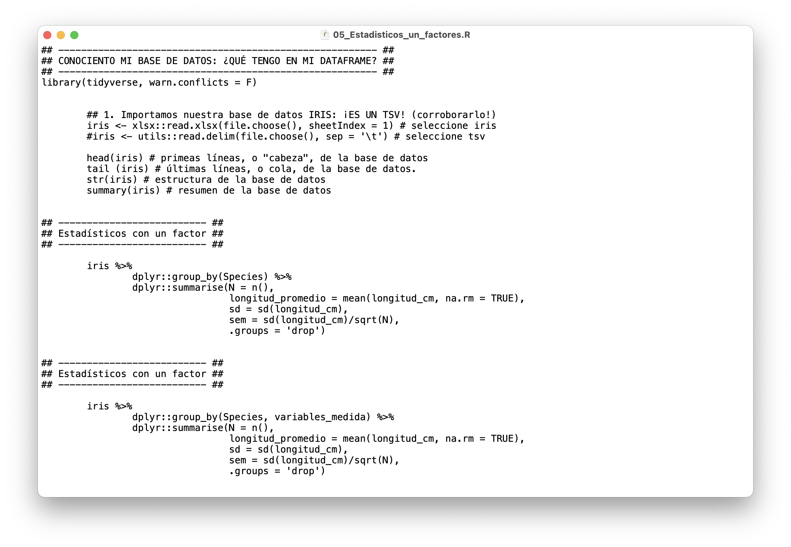
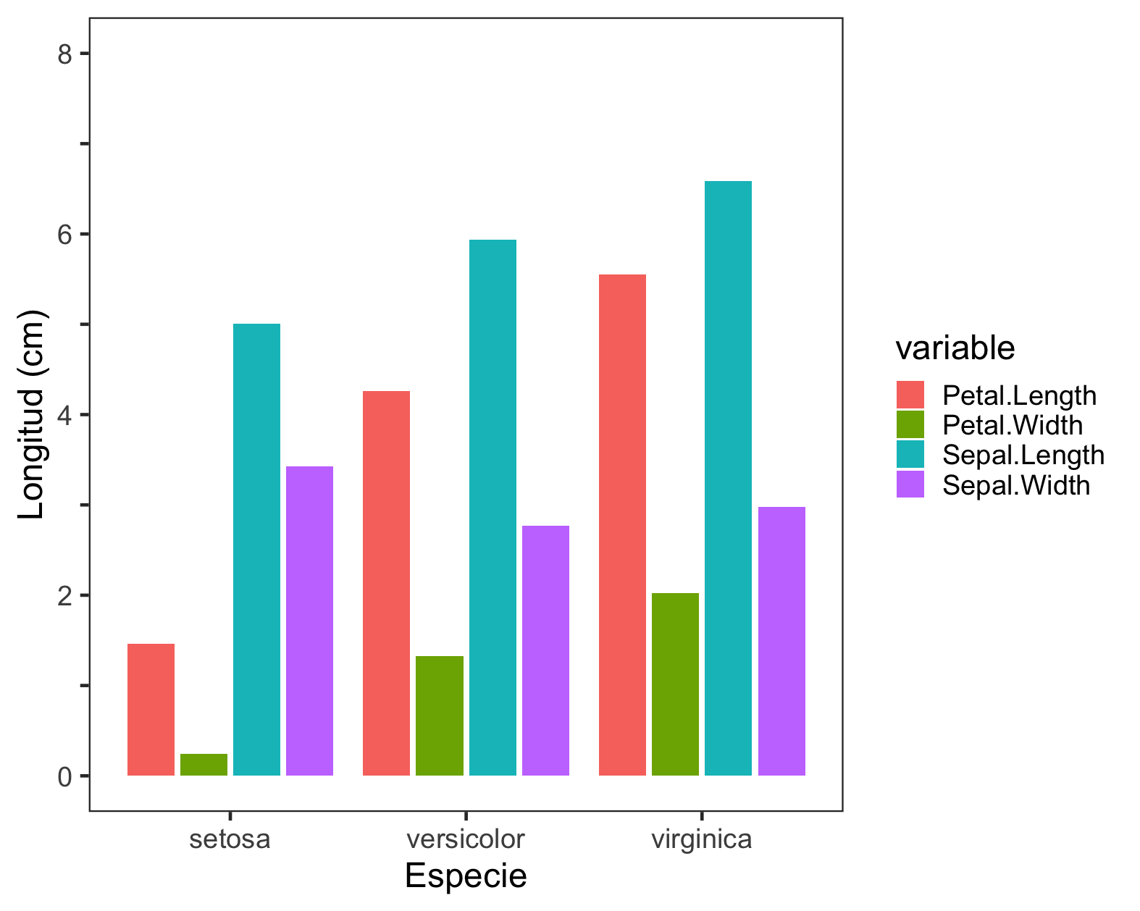

Slide 28


